Slide 2
সবাইকে
গোলাপ ফুলের শুভেচ্ছা

Slide 3
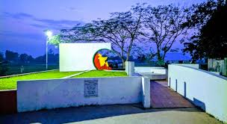
নির্মাণে
মো: নাজমুল হক
সহকারী শিক্ষক
টানমান্দাইল সঃ প্রাঃ বিদ্যালয়
আখাউড়া, ব্রাহ্মণবাড়িয়া।
মুক্তিযুদ্ধের চেতনাদীপ্ত সংস্কৃতির রাজধানী
বীর শ্রেষ্ঠ মোস্তফা কামাল সমাধি, আখাউড়া

Slide 4
পাঠ পরিচিতি
শ্রেণিঃ প্রাক প্রাথমিক
বিষয়ঃ বাংলা
পাঠ শিরোনামঃ শব্দ থেকে বর্ণ শিখি
পাঠ্যাংশঃ ম
সময়ঃ ২৫ মিনিট।

Slide 5
এই পাঠ শেষে শিক্ষার্থীরা-
৩.২.৮ ধ্বনির প্রতীক (বর্ণ)শণাক্ত করতে পারবে।
৩.২.৯ শব্দ থেকে বর্ণ শনাক্ত করতে পারবে।

Slide 6
চলো, আমরা সবাই একটা গানের ভিডিও দেখি

Slide 7
আজ আমরা পড়ব
ম

Slide 8
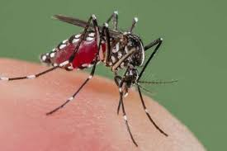
ম
ম
মশা
ম

Slide 9
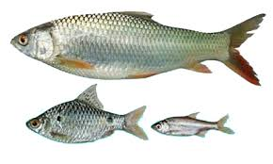
ম
ম
মাছ
ম

Slide 10
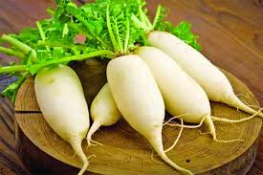
ম
ম
মুলা
ম

Slide 11
ম

Slide 13
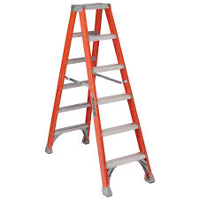
ম
ম
মই
ম

Slide 14
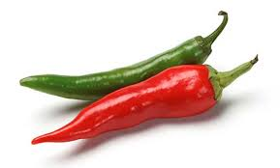
ম
ম
মরিচ
ম

Slide 15
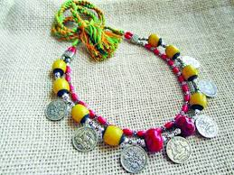
ম
ম
মালা
ম

Slide 16
ম

Slide 18
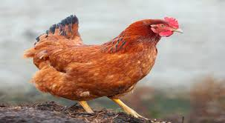
ম
ম
মুরগি
ম

Slide 19
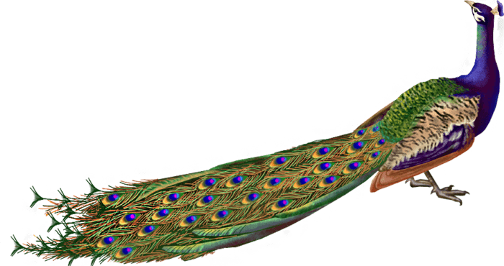
ম
ম
ময়ূর
ম

Slide 20
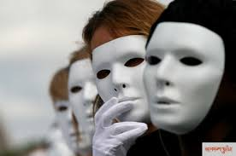
ম
ম
মুখোশ
ম

Slide 23
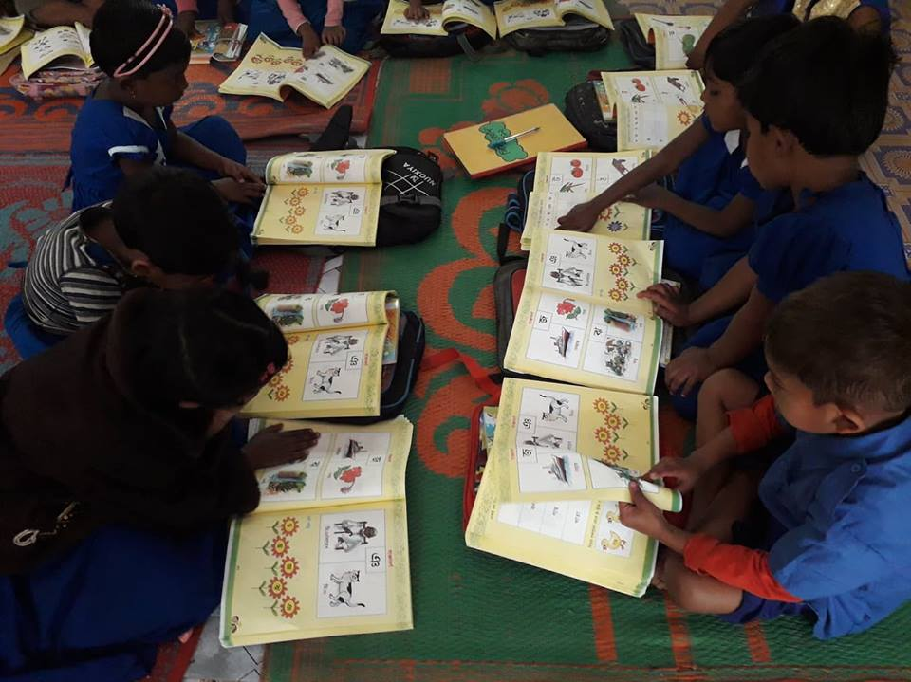
পাঠ্যপুস্তক সংযোগ

Slide 24
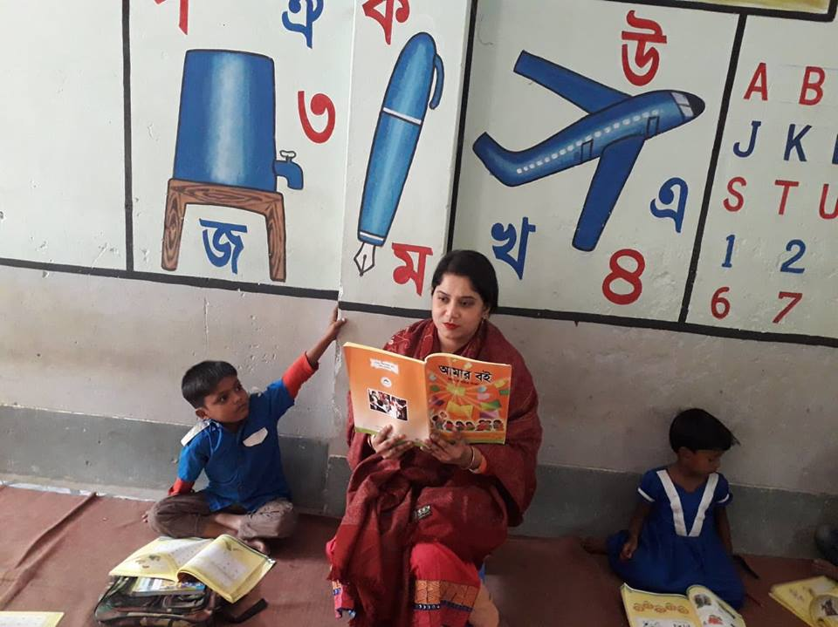
শিক্ষকের পাঠ

Slide 25
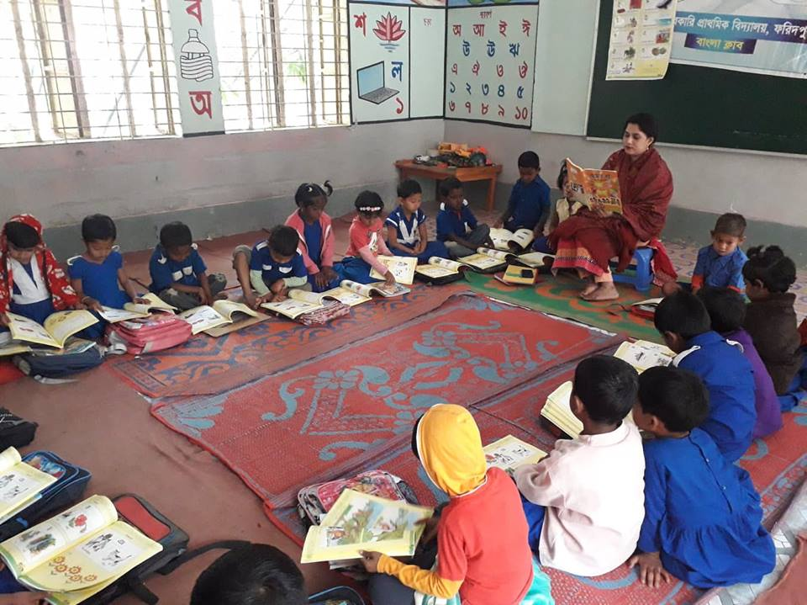
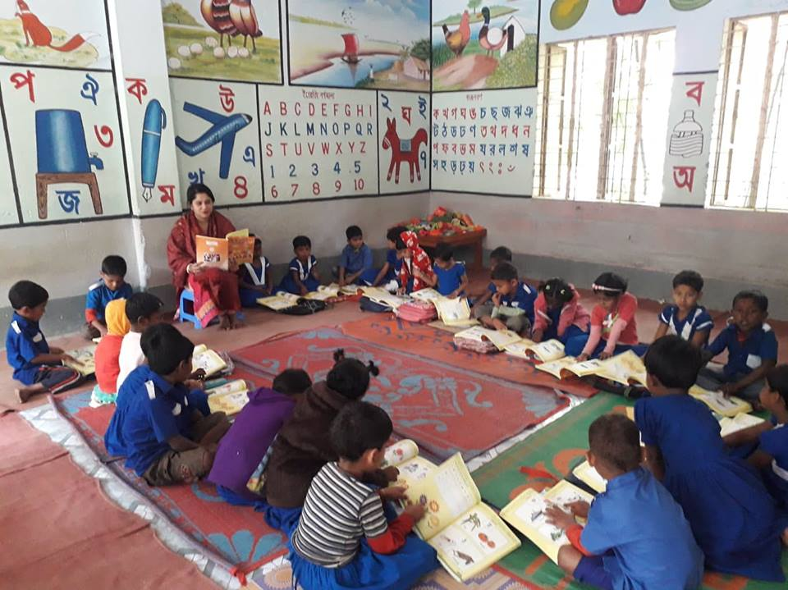
শিক্ষক এবং শিক্ষার্থীর মিলিত পাঠ।

Slide 26
দলীয় কাজ
শব্দের সাথে বর্ণ দাগ টেনে মিলাই
ভ
ময়ূর
বাঁশ
ম
ব
ভাত

Slide 27
পাশের বর্ণ দিয়ে যে যে শব্দ শুরু হয়েছে তাতে গোল দাগ দেই
দই ভেড়া ভালুক মাছ
ভ
ফ
ফুচকা পাতা কলা ফড়িং
ম
মরিচ মাছি ধনুক হরিণ

Slide 28
হারিয়ে যাওয়া বর্ণগুলো লিখি
…ছ
মাছ
মা
বিড়াল
বি
…ড়াল
ভো
ভোমর
…মর

Slide 29
একই বর্ণ দিয়ে শুরু হয়েছে এমন শব্দগুলো দাগ টেনে মিলাই
মুলা
বাড়ি
বই
ফেরিওয়ালা
ফুল
ভেড়া
ভালুক
মুরগি

Slide 30
ধন্যবাদ
ভালো থেকো,সবাই।

